Slide 1
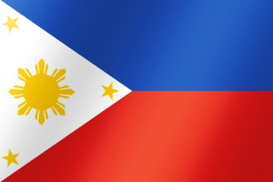
Phil So Good!
안산에서의 치열했던 3주, 그 기록들
2012년 9월 3일 월요일
라온아띠 8기 필리핀 팀
안순규, 이금선, 이예은, 하민수

Slide 2
Contents
팀원 소개
필리핀 팀 국내 훈련 일정 소개
활동 소개
1) 마을 만드는 도서관 (석수골 작은 도서관과 마을 만들기)
2) 태양광 모형 자동차 경주대회
3) 다문화 특구
4) 팀워크

Slide 3
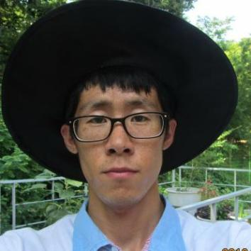
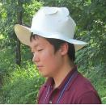
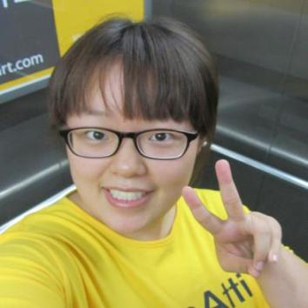
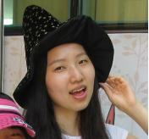
<4남매 소개>
첫째
Manny
둘째
Sean
셋째
Liz
막내
Jina

Slide 4
<라온아띠 8기 필리핀 팀 국내 훈련 일정>
Mon | Tue | Wed | Thu | Fri | Sat | Sun
7/16 도....보..... | 7/17 순....례..... | 7/18 | 7/19 | 7/20 | 7/21 | 7/22
7/23 | 7/24 안산 Y 도착♥ | 7/25 녹소연 방문 서현식군 인터뷰 타갈로그어 수업 | 7/26 DISC 검사 석수골 도서관 | 7/27 석수골 도서관 타갈로그어 수업 | 7/28 석수골 도서관 (기획 프로그램) | 7/29 휴식! 안산 탐방
7/30 프로그램 회의 타갈로그어 수업 | 7/31 시화호 방문 폐 현수막 수거 | 8/1 다문화특구 방문 타갈로그어 수업 | 8/2 태양광 부스/ 에코백 재료 준비 | 8/3 태양광 부스/ 에코백 재료 준비 | 8/4 다문화특구 방문 ‘영 스트리트’ 공연 보조 | 8/5 휴식! 다문화 관련 회의
8/6 태양광 부스준비 타갈로그어 수업 | 8/7 석수골 도서관 타갈로그어 수업 | 8/8 석수골 도서관 마을만들기 위원장님 인터뷰 타갈로그어 수업 | 8/9 석수골 도서관 (기획 프로그램) 타갈로그어 수업 | 8/10 태양광 대회/ 부스 준비 타갈로그어 수업 | 8/11 태양광 모형 자동차 경주대회 | 8/12 최종 보고회 국내훈련 종료
라 온 아 띠 전 체 국 내 훈 련

Slide 5
01
마을 만드는 도서관

Slide 6
1) 마을 만들기
과거에나 가능했던 것
크고 거창한 일
마을 만들기..?
왜 굳이 마을을 만들어야 하지?

Slide 7
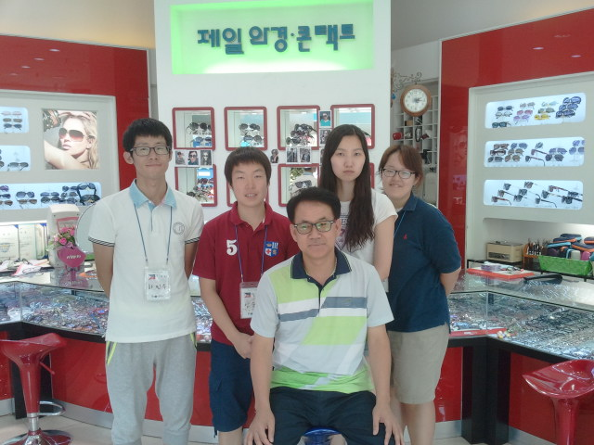
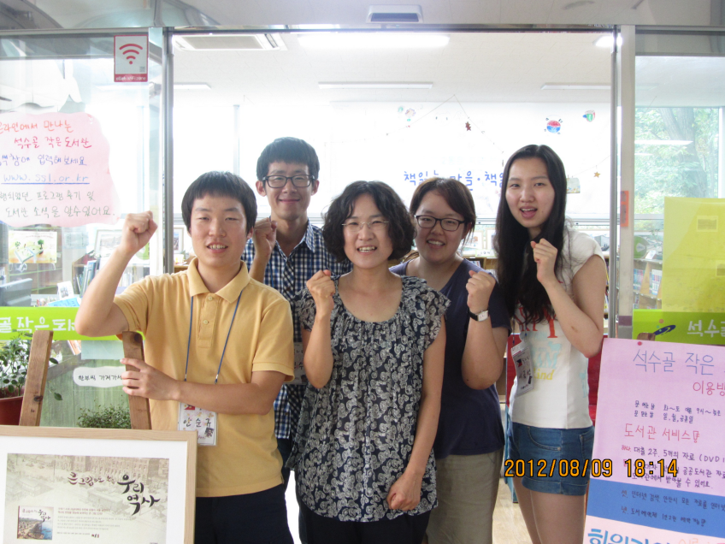
1) 마을 만들기
선부 2동 주민자치위원회
오광수 위원장님 인터뷰
임은아 관장님과 함께 한
석수골 작은 도서관에서의 활동

Slide 8
1) 마을 만들기
마을 만들기?
소소한 것에서부터 시작
과거에 가지고 있던 좋은 정신과 가치를 회복할 수 있는
도시 만들기
내가 살고 있는 곳에서는 마을 만들기 사업을 하고 있나?

Slide 9
1) 마을 만들기
선부 2동의 마을 만들기 사업
정원 만들기, 주차공간 확보
석수 초등학교 담장 허물기
책 읽는 마을
석수골 작은 도서관!!
선부 2동,
마을을 만드는 도서관

Slide 10
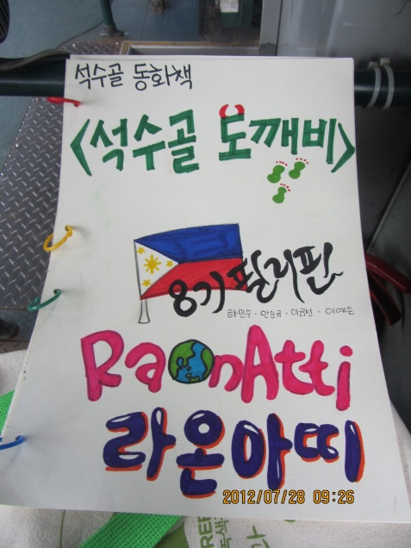
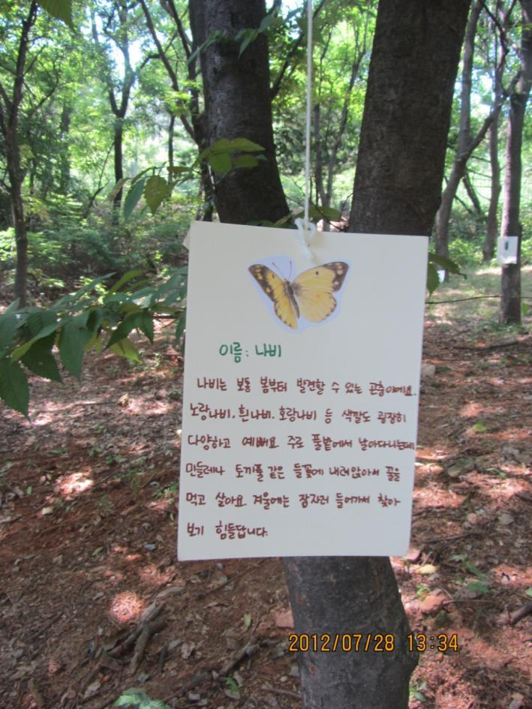
2) 석수골 작은 도서관
(1) 라온아띠 기획 프로그램 1 – 석수골 도깨비

Slide 11
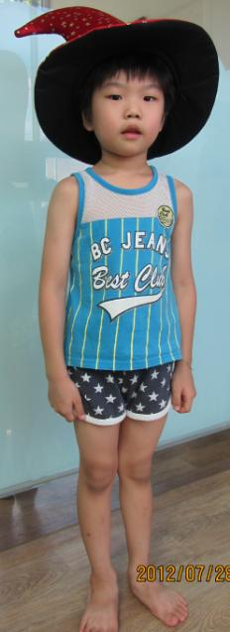
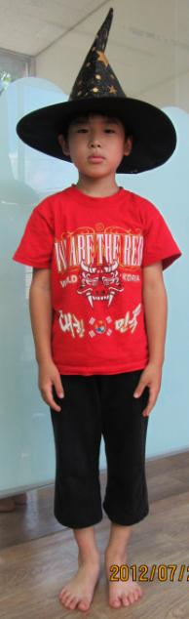
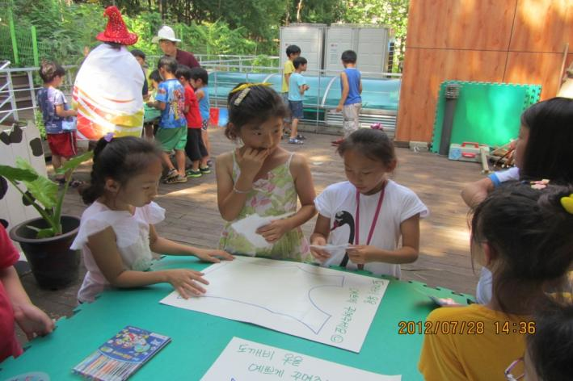
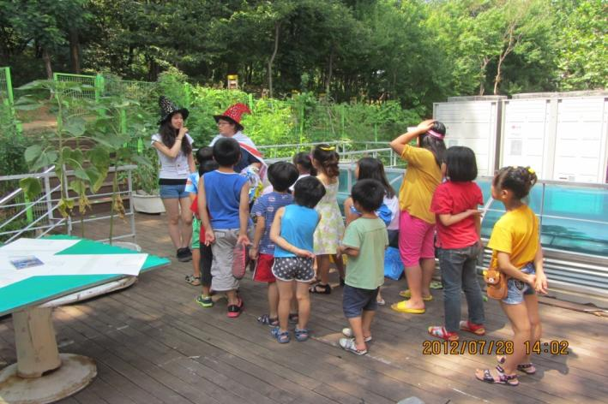
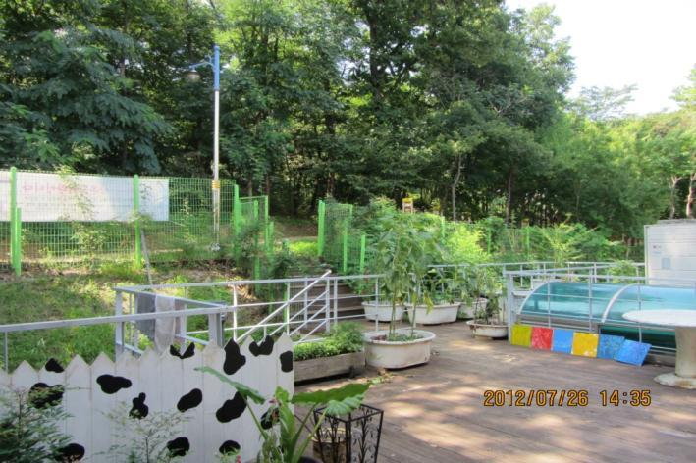
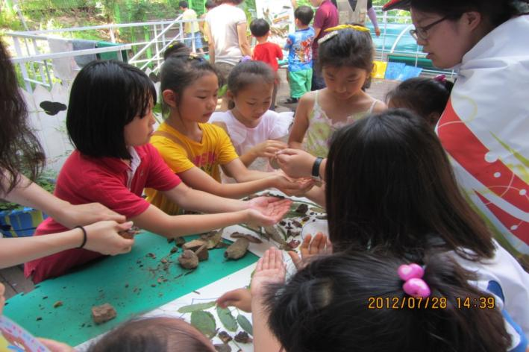
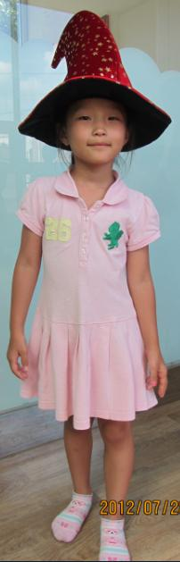
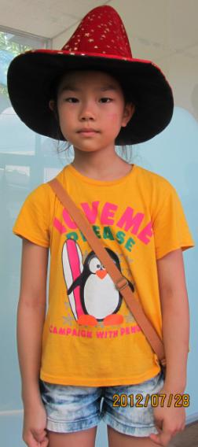
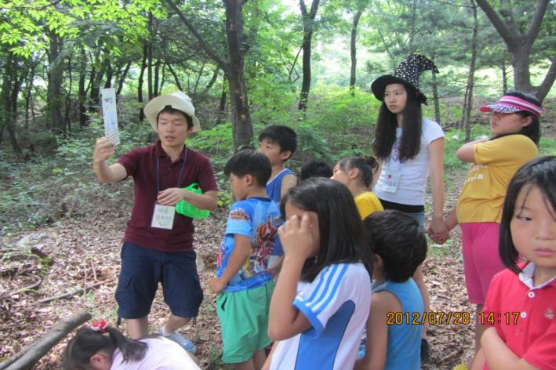
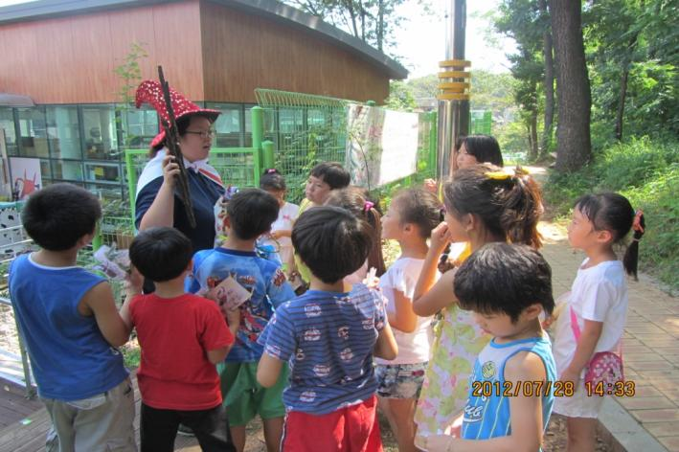
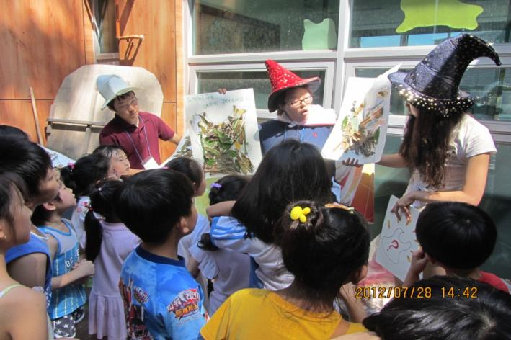
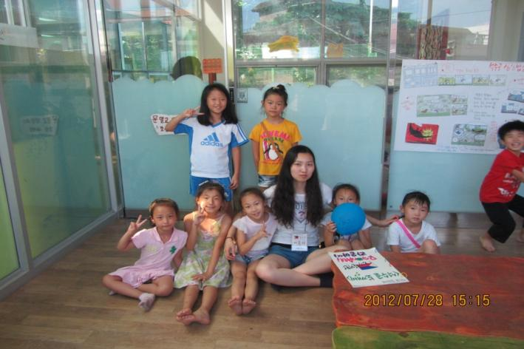
2) 석수골 작은 도서관
(1) 라온아띠 기획 프로그램 1 – 석수골 도깨비

Slide 12
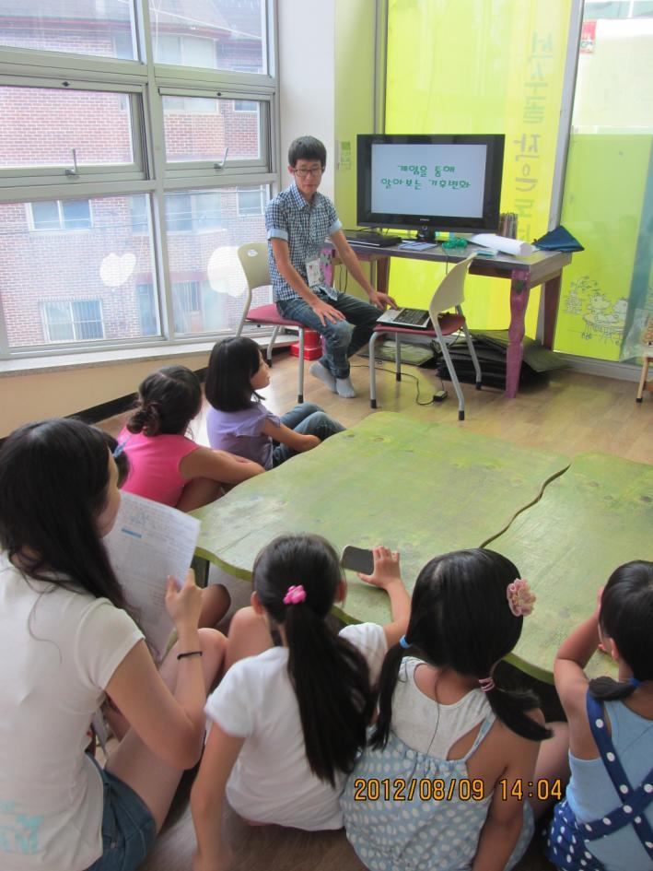
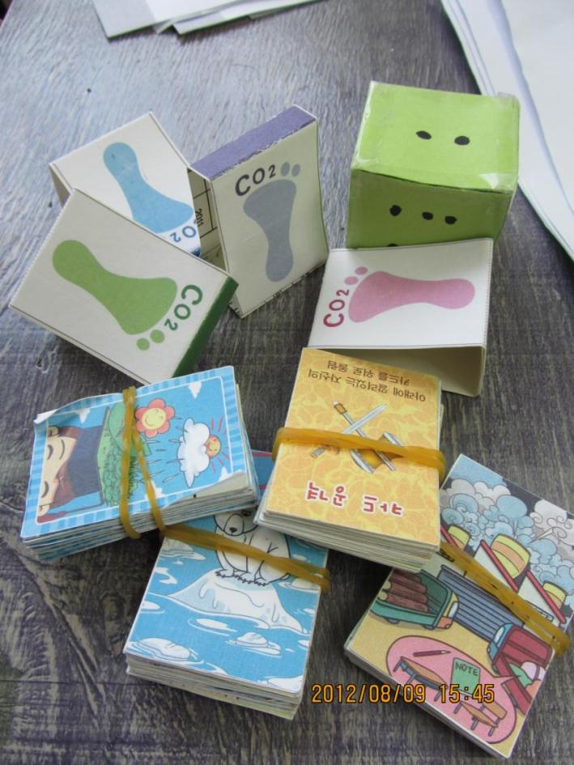
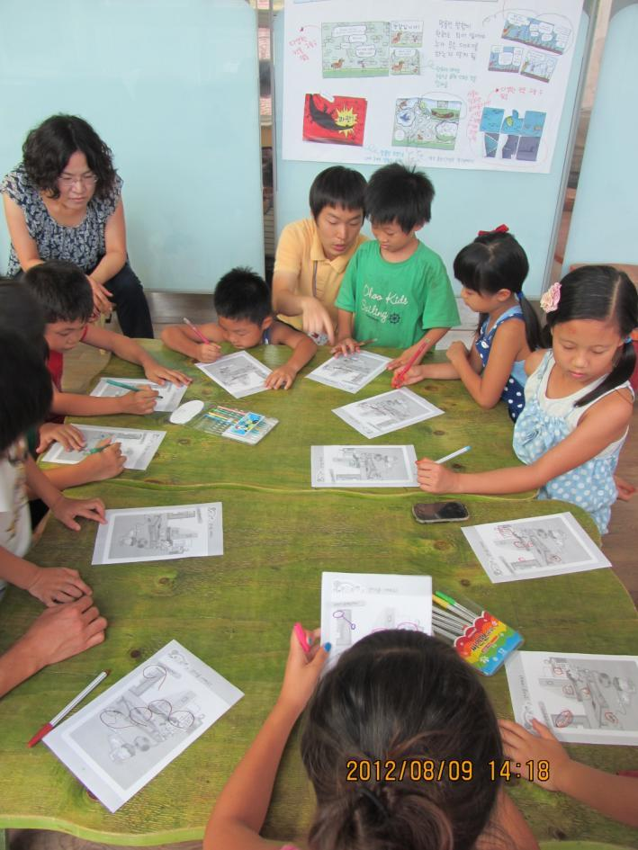
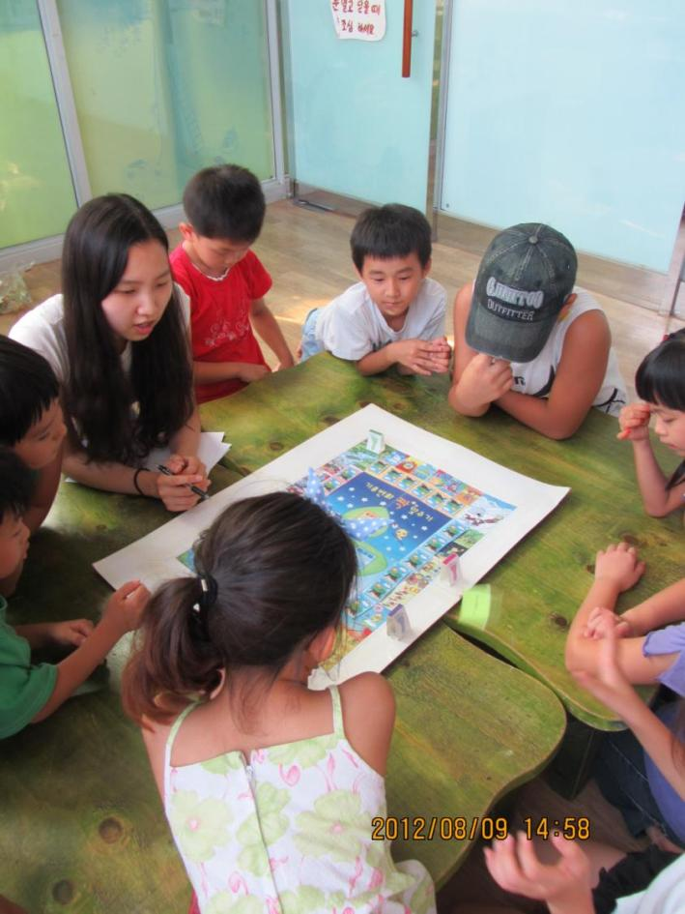
2) 석수골 작은 도서관
(2) 라온아띠 기획 프로그램 2 – 지구가 이상해요

Slide 13
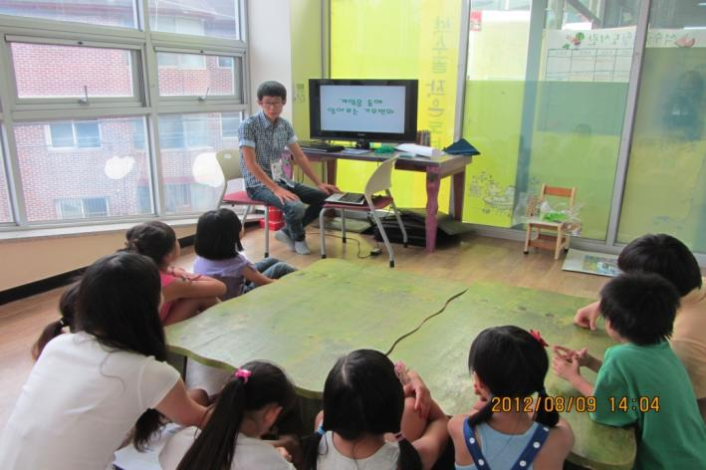
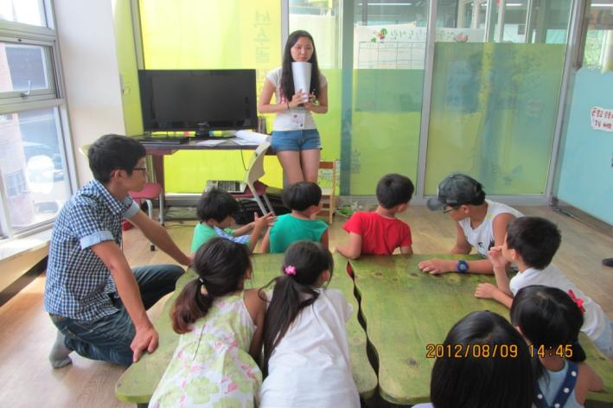
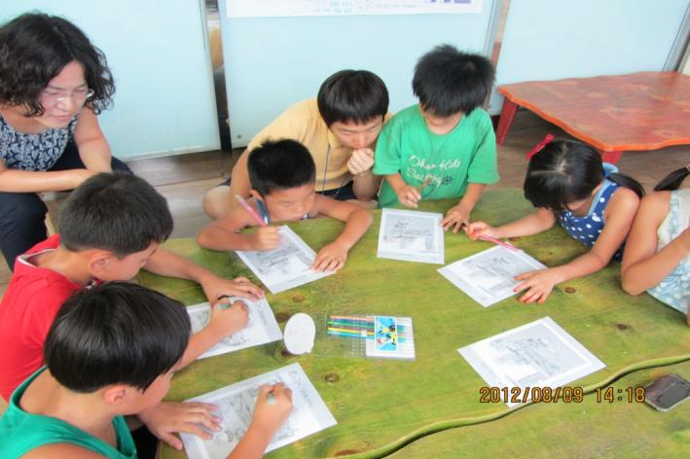
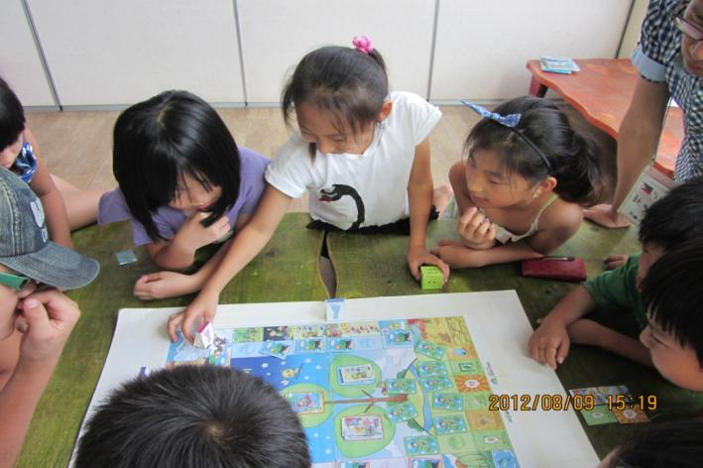
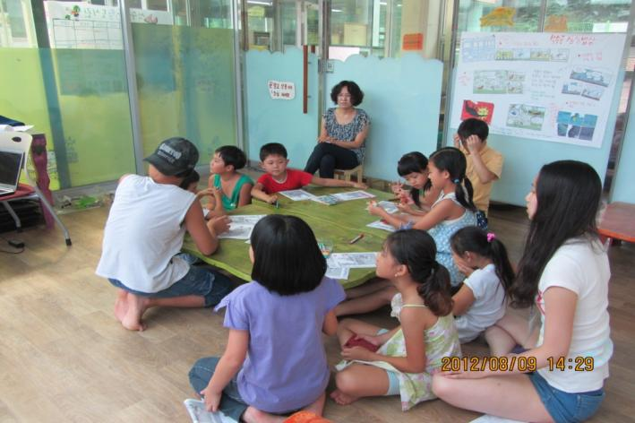
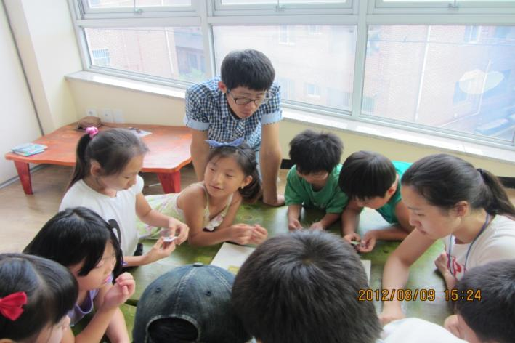
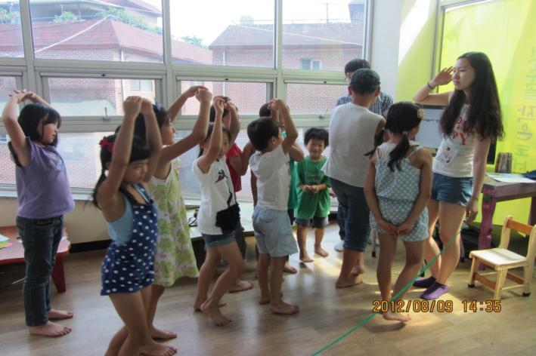
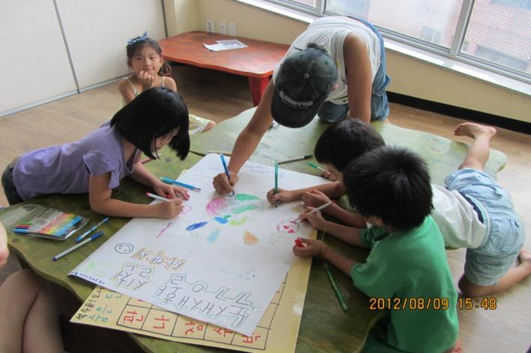
2) 석수골 작은 도서관
(2) 라온아띠 기획 프로그램 2 – 지구가 이상해요

Slide 14
02
태양광 모형 자동차
경주대회

Slide 15
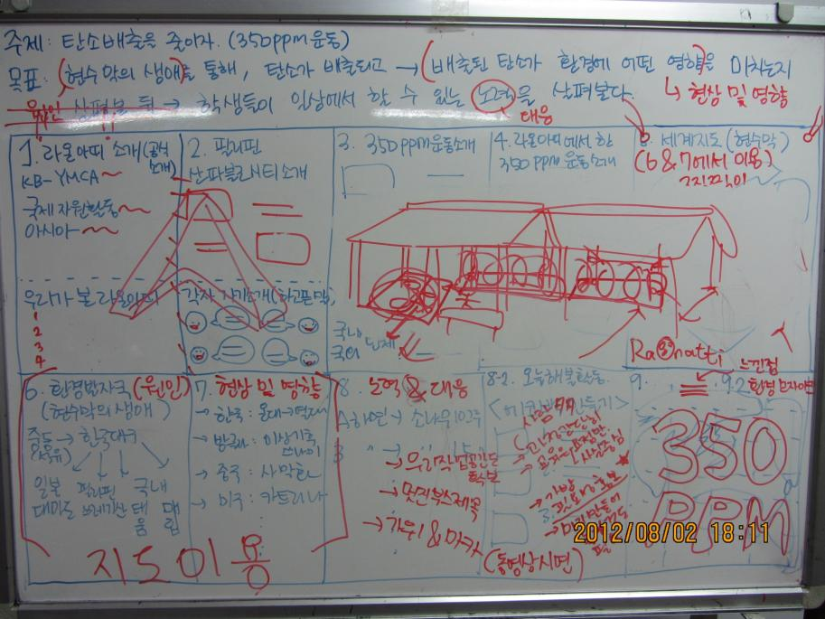
1) 대회 준비 과정
부스/캠페인 아이템에 대한
가열찬 회의의 흔적!
그리고…. 우리에게 찾아온 노동의 시간!

Slide 16
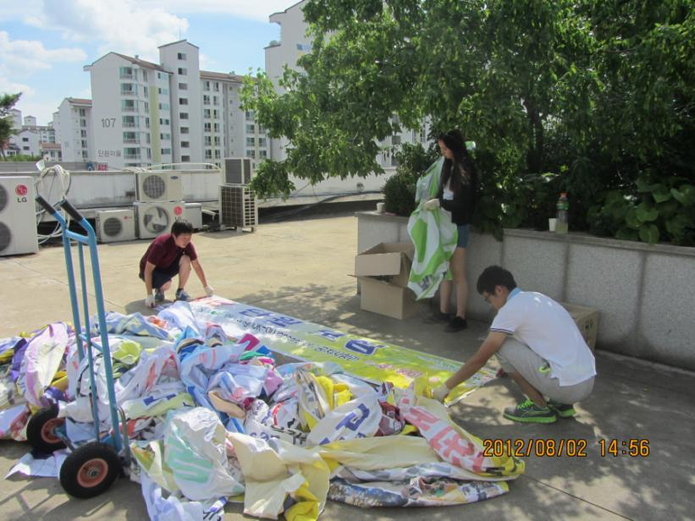
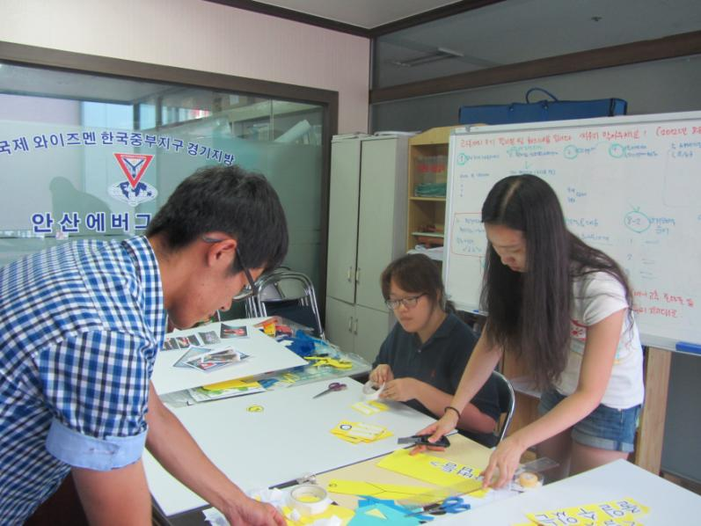
1) 대회 준비 과정
폐 현수막 가방을 만들기 위한
현수막 사전 재단 작업
부스에서 사용할 판넬 제작

Slide 17
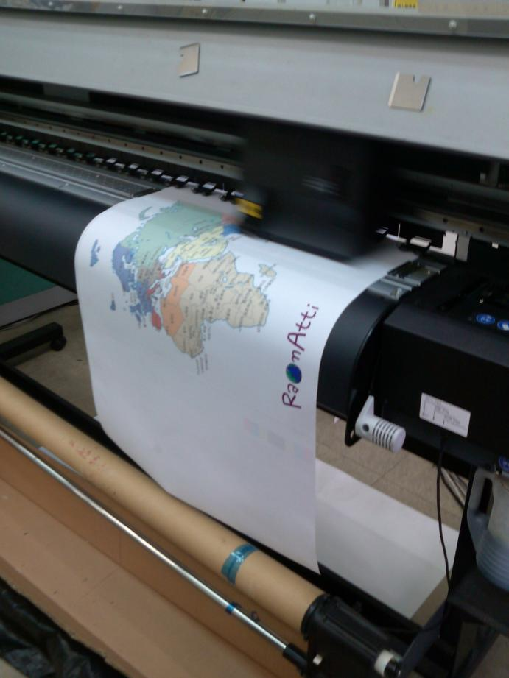
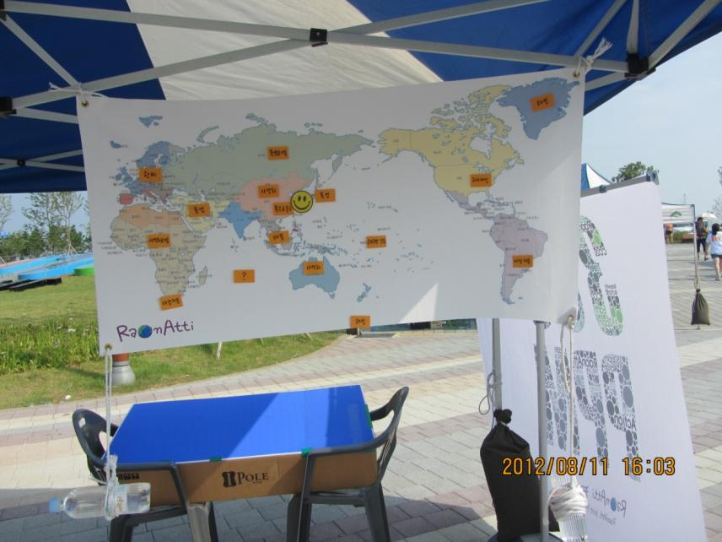
1) 대회 준비 과정
라온아띠 제작 세계지도 현수막

Slide 18
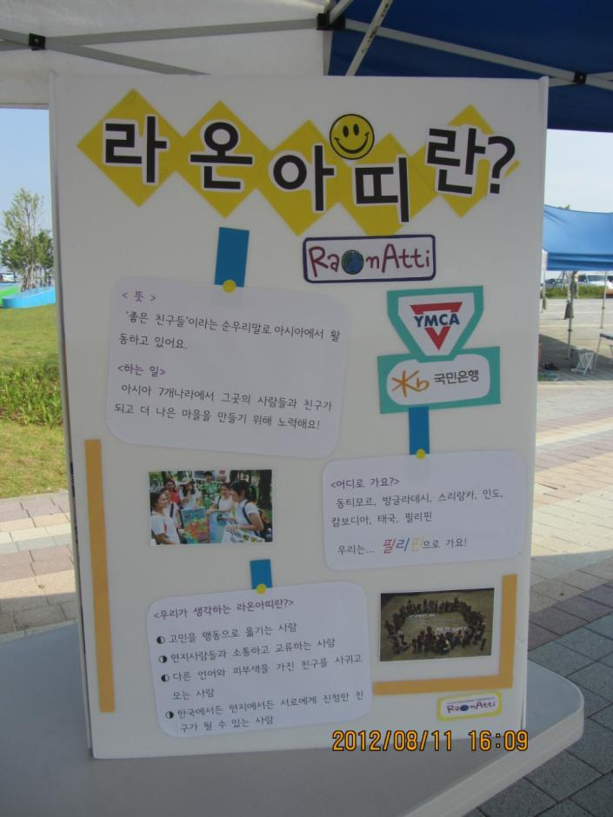
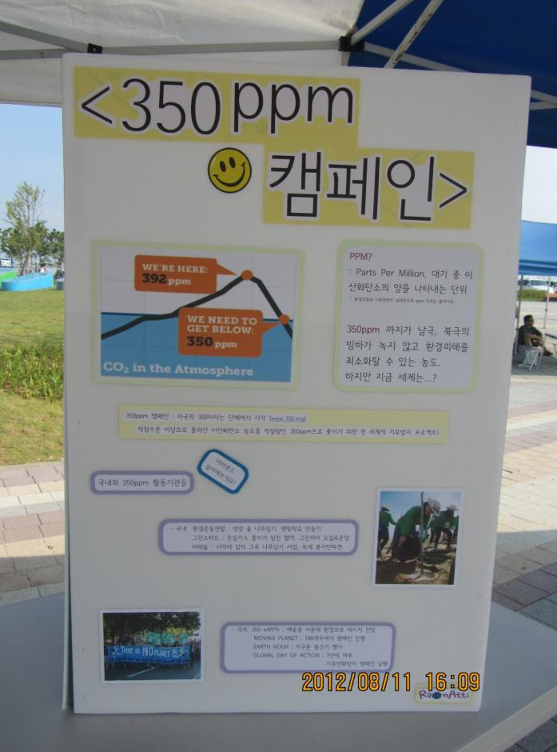
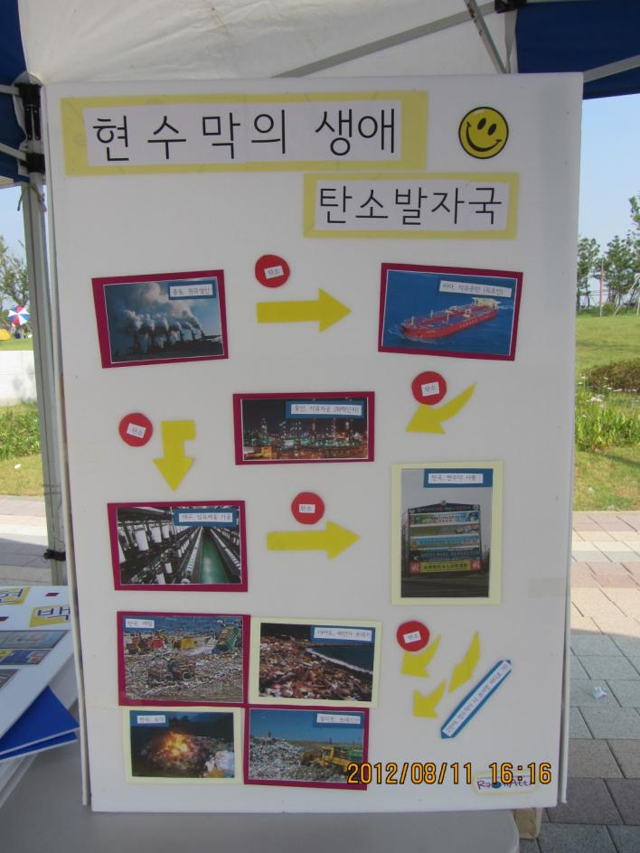
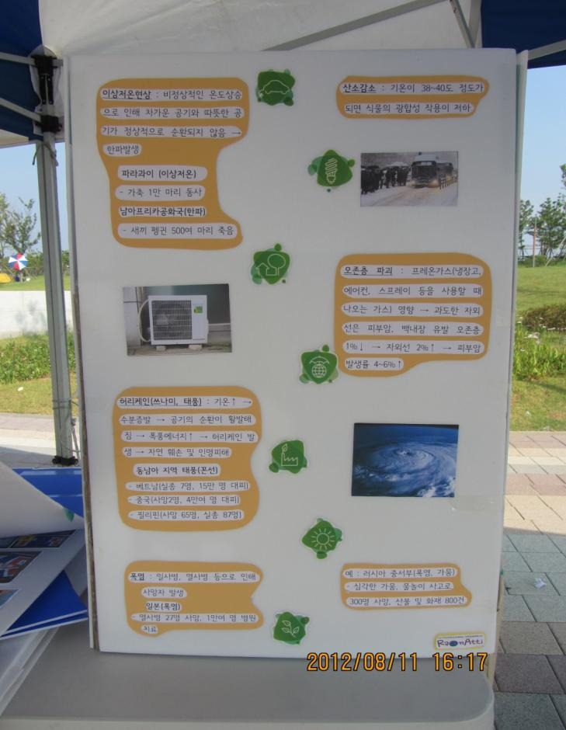
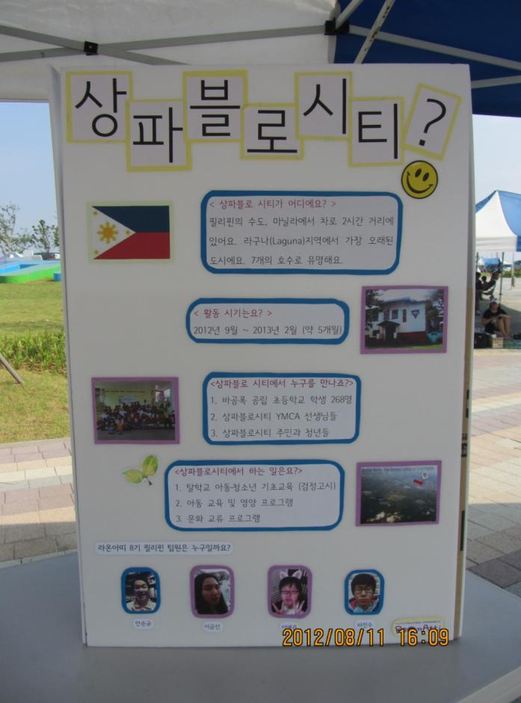
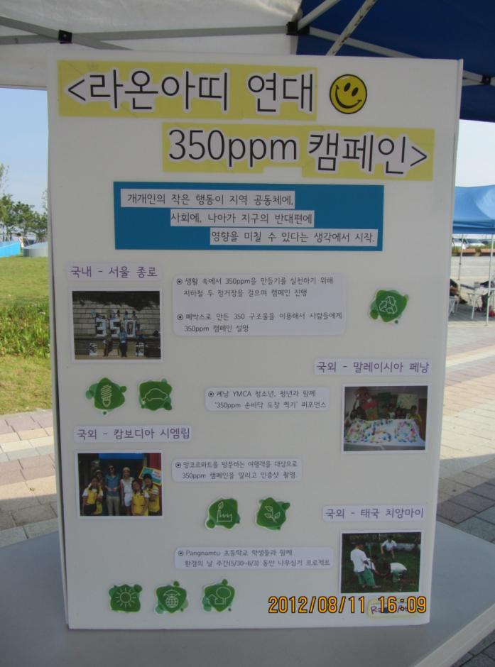
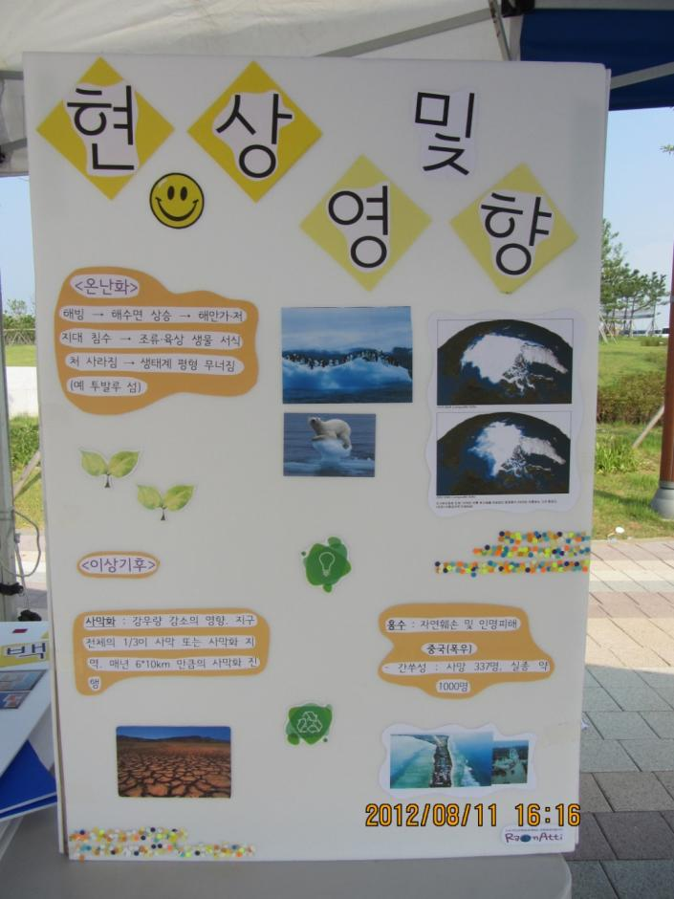
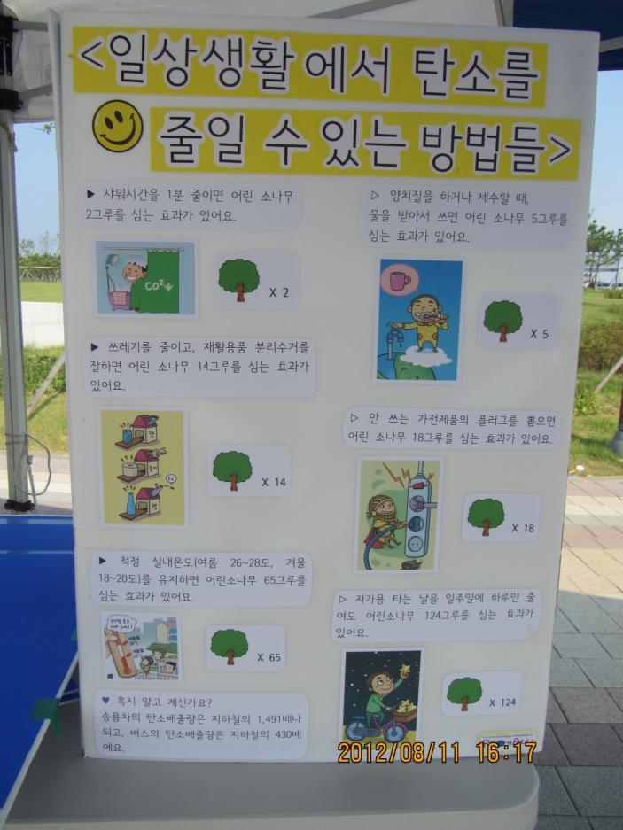
1) 대회 준비 과정
그리고 판넬들..!

Slide 19
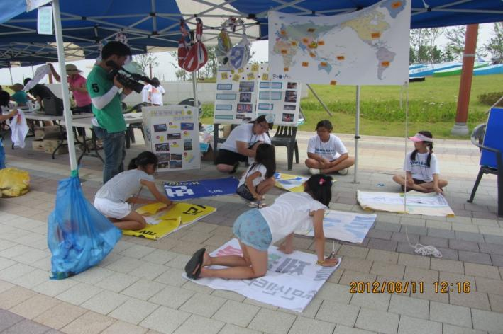
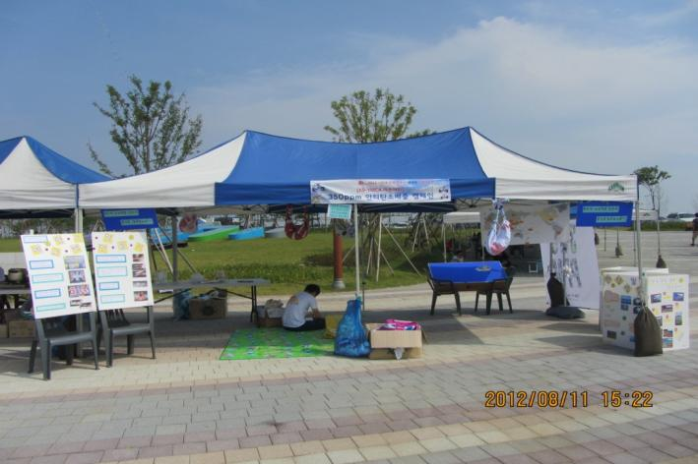
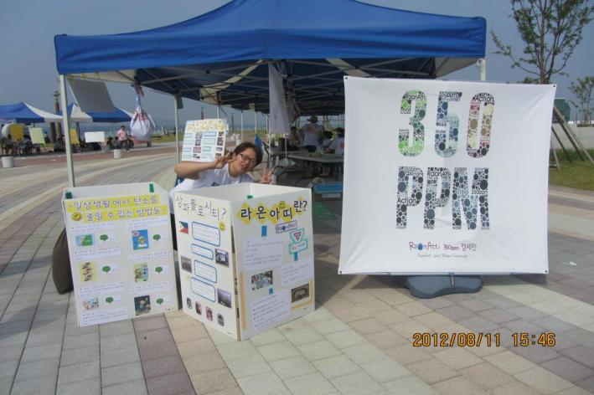
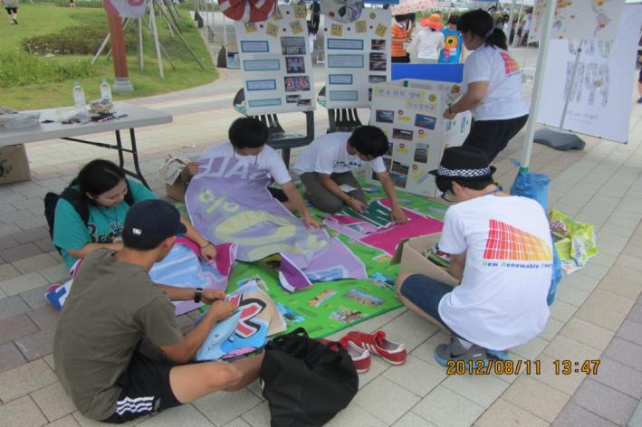




2) 대회 당일

Slide 20




2) 대회 당일

Slide 21


2) 대회 당일
유일한 단체사진, 그리고…?
장렬히 전사…
탈.진

Slide 22
03
다문화 특구

Slide 23
1) 다문화?
동남아시아
도와줘야 한다
다문화..?
국제결혼
불쌍하다
위험하다
깊이 생각해 본 적 없다

Slide 24

2) 첫 번째 방문
안산시 외국인 주민센터 설명회 참석

Slide 25






2) 첫 번째 방문

Slide 26




2) 첫 번째 방문
안산 다문화 작은 도서관
총 17개국
10,572권
도서 보유

Slide 27



2) 첫 번째 방문
인도네시아 음식 체험기

Slide 28




3) 두 번째 방문
캄보디아 음식 체험기

Slide 29




3) 두 번째 방문

Slide 30


4) 타갈로그어 수업
타갈로그어 수업 마지막 날
마리아 선생님이랑!
Salamat po♥
선생님께서 가져다 주신
필리핀 음식!

Slide 31
04
팀워크

Slide 32





우리가 함께한 시간들
또 걸으면서
서로에 대해
조금씩
알아가게 되었습니다.
걷고
사진도 찍고
처음 만난 순간부터 격한 도보 순례로 시작한 우리는…

Slide 33




우리가 함께한 시간들
일하고, 또 일하고
계속해서 회의하면서
인생곡선 그리기와
DISC 검사를 통해
안산으로 온 이후에는…
서로가 ‘틀린 것’이 아닌
‘다른 것’임을 이해하게 되었고
‘함께한다는 것’ 의 의미를
찾으려 노력했습니다.

Slide 34



우리가 함께한 시간들
호수공원도 가고
물론…3주 내내 일만 하지는 않았겠죠?
구애도 하고…
문화생활도 했어요 ^.^

Slide 35



우리가 함께한 시간들
아직은 부족하지만,
그래도 점점
하나되는 우리
그리고…
또, 하나되는 우리
하나되는 우리를 만들어 왔습니다.

Slide 36

우리가 함께한 시간들
이렇게,
국내훈련에서 배운 것을 바탕으로
혼자 가는 것이 아닌,
서로 함께 할 수 있음에 감사하며
보다 더 즐거운 5개월
만들고 오려고 합니다.
Mahal Kita, Team Philippines♥

Slide 37
감사합니다
Salamat po ☺

